Slide 1


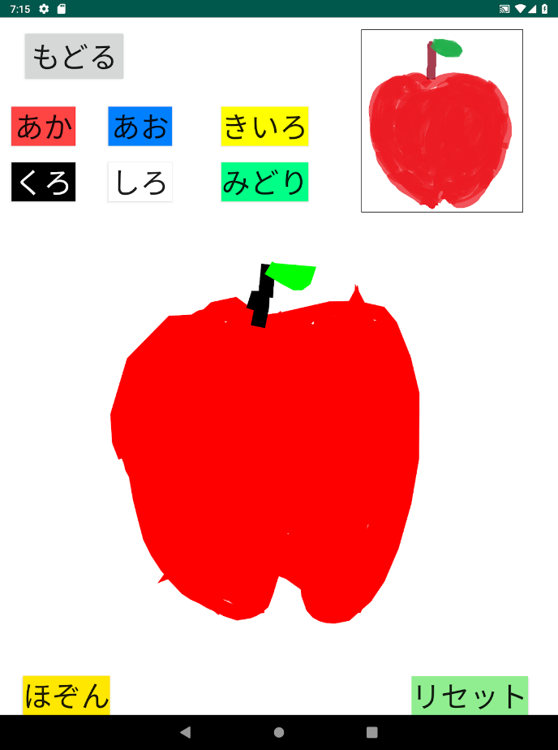
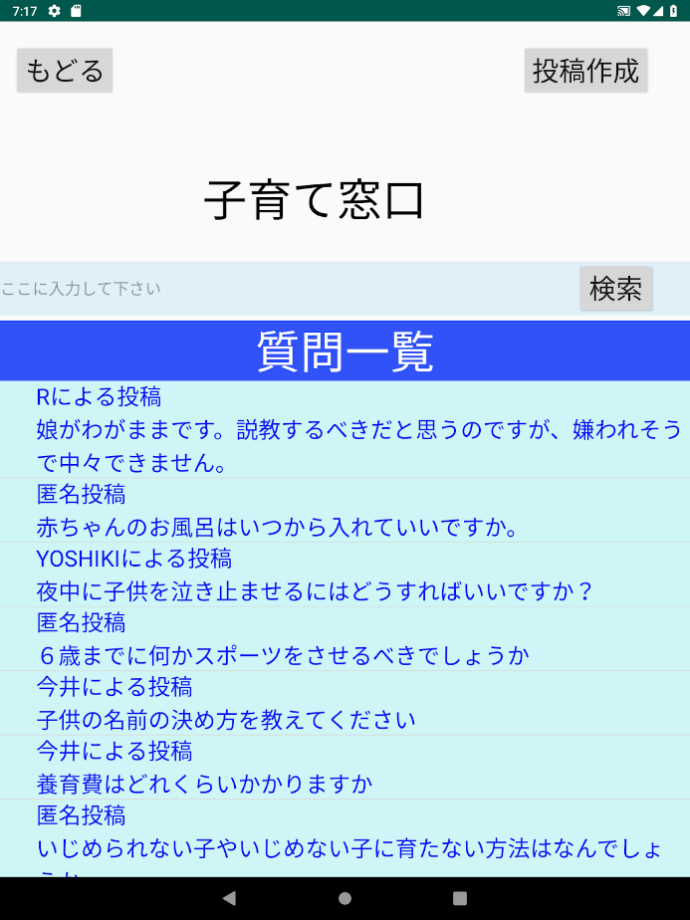
子育て支援アプリ
おやここねくと
チーム007
井上聡、今井克晃、小野田祐稀、別役志朗、本城克基、森本拓、横田励矢
目的：保護者の子育てを支援するシステムの提供
背景：近年は特に子育てが大変！！
共働き世帯の増加
保育所不足（都市部）
核家族の増加
親の空き時間不足
子育てに関する情報の不足
方法：各問題を解決するための機能を提供
①親の空き時間の不足
②情報の不足
成長記録機能
子供が心配で
側を離れられない
子育てに関する情報が
分からない・聞けない
保存した写真やゲーム
記録などをいつでも
見ることができる
ゲーム機能
子育て窓口機能
子供の成長を見守る
各種ゲームで子供が遊ぶ
子育てに関する情報を共有
各種設定機能
アカウントの情報変更や
子供の誤操作を防ぐためのパスワード設定など
システムの各種設定
を行うための機能
親の空き時間
の確保
情報収集が
可能
振り返り
工夫した点
開発環境の構築に手間がかかり、開発への取り組みが遅くなってしまった。
設計書で想定していた機能を全て実現することはできなかった。
開発を通じて新しい知見を得られた。
チームによる開発が全員初めての中、上手く協調しシステムを形にすることができた。
結合を踏まえた単体開発を各々で行ったので、結合テストや総合テストはスムーズに進めることができた。
GitHubのbranchを用いて開発を進めた。
ミーティングを細かく実施し、各々の進捗状況を全員で確認するようにした。
今後の展望
ゲーム機能…知育ゲームを追加。
成長記録機能…外部SNSアプリとの連携。
子育て窓口機能…SNS機能を追加。
利用できる言語を追加し世界展開を。

